Slide 1

ЛЕКЦИЯ XIV © 2021 Нет Ит
Наследяване
В OOP

Slide 2

Какво е наследяване?
Може да се случи да създадете класове, които да имат подобни атрибути или методи (по-скоро повтарящи се в класовете). Нека да вземем два класа Dog и Cat, например. И двата класа се описват от едни и същи атрибути и методи, например и двете животни имат характеристика цвят и размер, порода и т.н., също така издават звук. За да си спестим това повтаряне на атрибути и методи можем да използваме концепция наречена наследяване. След като знаем вече какво представлява концепцията наследяване ще определим два нови термина:
Superclass – класът, които е основен или още се нарича „родител“ от английски “parent”.
Subclass – подклас на класът-родител, този клас, който наследява superclass. Също така много често се използва като „дете“ или от английски “child”.

Slide 3
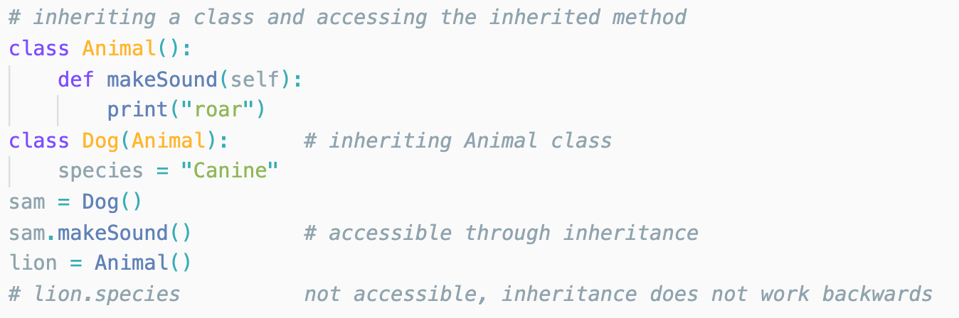
Наследяване на клас
За да наследим клас е необходимо да запишем неговото име в скобите на “parent” класа. Нека да разгледаме следният пример:
Особеното тук е, че достъпът на атрибути и методи се извършва отгоре-надолу. Обратната връзка обаче не работи. Ако искаме да наследим в “child” полета или методи и от “parent” класа няма да има проблем, ако се опитаме от “parent” класа да достъпим нещо принадлежащо на “child” няма да можем.

Slide 4
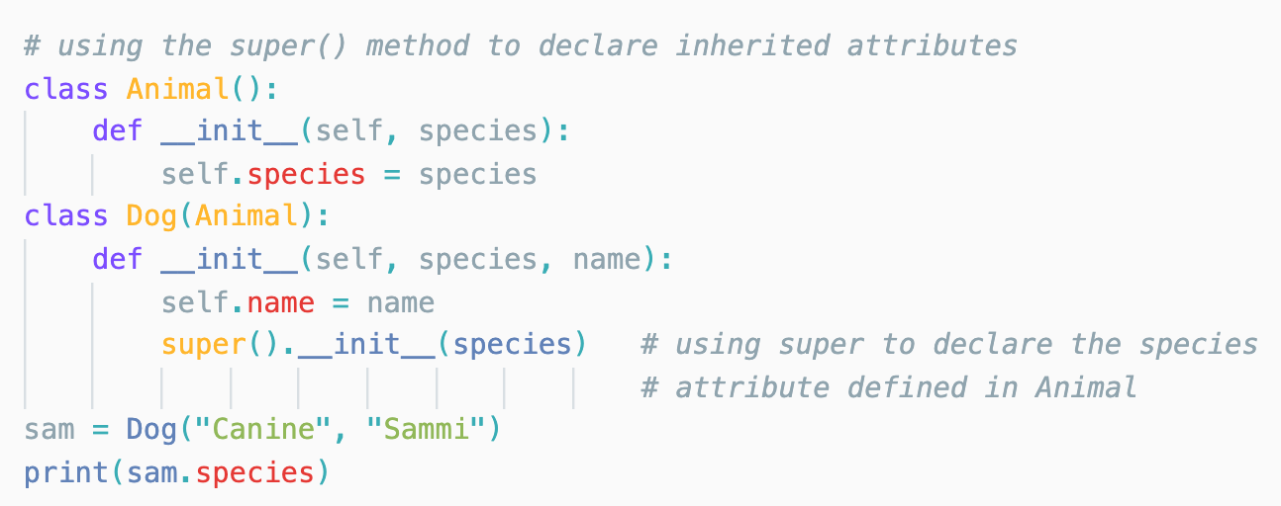
Използване на метод super()
Когато декларираме атрибути в основният родителски клас, които задължително трябва да се инициализират, тогава задължително ще трябва да им зададем стойност в конструкторът на класа-дете. Това става чрез извикване на родителският конструктор и вграденият метод super(). Този метод представлява родителският клас в класа-дете.

Slide 5
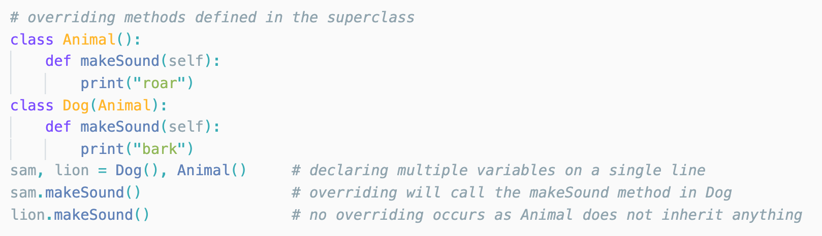
Припокриване на методи
Понякога, когато наследяваме родителски клас може да искаме например да пренапишем тялото на някакъв метод, който е част от базовият клас. Този метод ще съществува и в двата класа родител-дете, но ще бъде с различна имплементация. Нека да разгледаме следният пример:

Slide 6
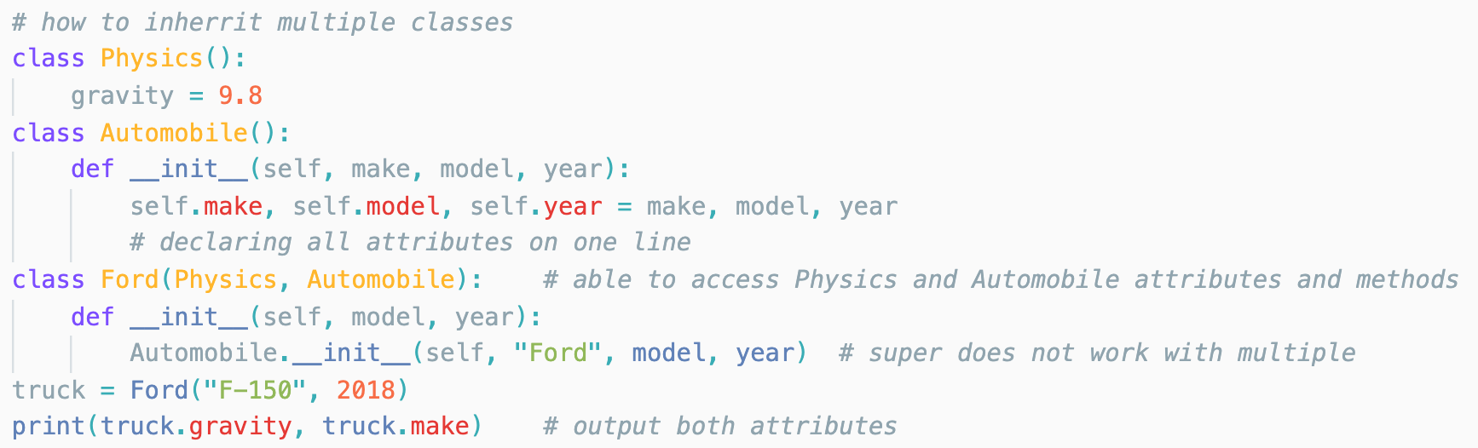
Множествено наследяване
До сега наследявахме само едни клас, Python ни дава възможност да използваме и множествено наследяване, т.е. даден клас да наследи атрибути и методи повече от един клас. Особеността тук е в достъпването на атрибути и методи на основните класове. Вече не се извършва с super.

Slide 7
© 2021 Нет Ит
БЛАГОДАРЯ
ЗА ВНИМАНИЕТО!

